Slide 1
软件工程
王 勇

Slide 2
个人介绍
王 勇
Tel: 13808669081
Email: yongwang@cug.edu.cn
地理信息系统软件开发
网格与分布式系统
地理信息系统网格
软件过程改进

Slide 3


第5章 编码与测试
目录
CONTENTS
01
程序语言选择
02
编码风格
03
测试基本概念
04
测试基本原则
05
测试工具
第5章编码与测试

Slide 4

5.1 程序语言的选择
1．程序的质量取决于软件设计的质量。
2．但是，所选用的程序设计语言的特点，也会对程序的可靠性、可读性、可测试性和可维护性产生深远影响。
3. 编码之前的一项重要工作就是选择一种适当的程序设计语言。
第5章编码与测试

Slide 5

5.1 程序语言的选择
1．系统用户的要求
2．可以使用的编译程序
3．可以得到的软件工具
4．工程规模
5．程序员的知识
6．软件可移植性
7．软件的应用领域
第5章编码与测试

Slide 6

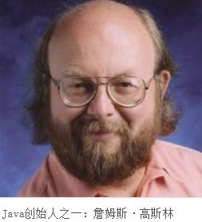
5.1.1 Java语言
调查显示，Web应用57.9%，C/S应用占11.7%；移动或嵌入式应用占15.0%；系统编程占15.4%。从开发领域的分布情况上看Web开发占了一半以上。
Java的主要应用场景是企业应用开发。JavaEE在长期的发展和演化之后，已经成为开发Web应用的可靠工具。整体而言，Java技术已经非常成熟，达到了应用的高峰期。
第5章编码与测试

Slide 7
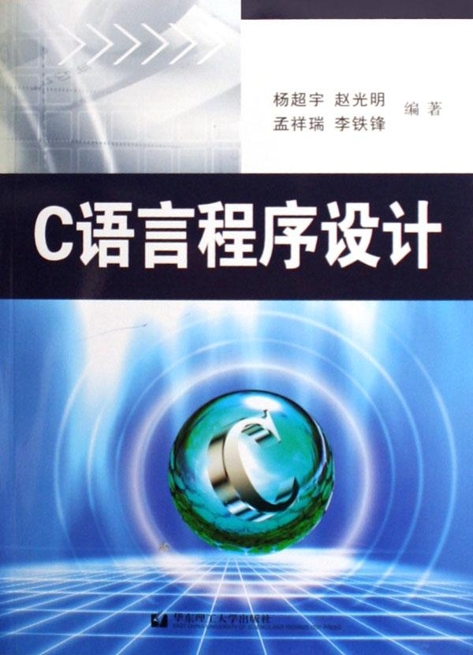
5.1.2 C语言
C语言的应用范围很广
从底层的嵌入式系统、工业控制、智能仪表、编译器、硬件驱动，到高层的行业软件后台服务、中间件等等。
第5章编码与测试

Slide 8
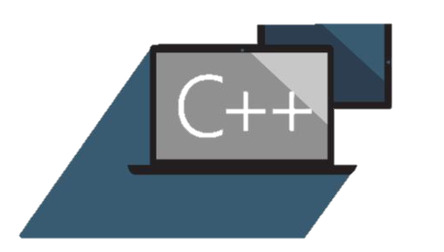
5.1.3 C++语言
低级系统程序设计、高级系统程序设计、嵌入式程序设计、数值科学计算、通用程序设计以及混合系统设计等等。
高级系统程序设计：包括操作系统核心、网络管理系统、编译系统、电子邮件系统、文字排版系统、图像和声音的编排系统、通讯系统、用户界面、数据库系统等等。
嵌入式系统：包括照相机、汽车、火箭、电话交换机、汽车等等。 数值/科学计算：包括仿真、实时数据获取和数据库访问等等
第5章编码与测试

Slide 9

5.1.4 C#语言
C#主要用于开发WEB应用,与Java一样的,是竞争的两方面,这也是微软设计C#的初衷
C#在C/S架构方面不如Delphi,PB,VFP,主要是从性能和成熟的应用方面考虑的。容易上手、类库丰富。
第5章编码与测试

Slide 10

5.2 编码风格
好程序的一个重要标准
源程序代码的逻辑简明清楚
源程序代码的易读、易懂
第5章编码与测试

Slide 11
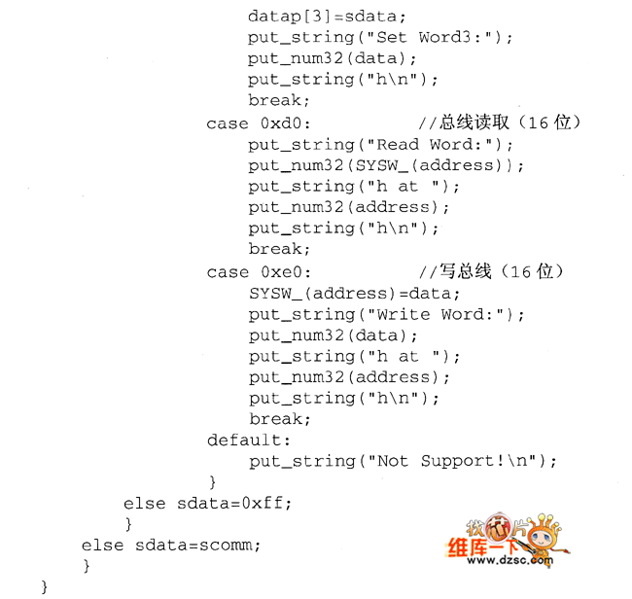
5.2 编码风格
程序内部文档
  适当的标识
  适当的注释
  程序的视觉组织
第5章编码与测试

Slide 12
5.2 编码风格
数据说明
  数据说明的次序应该标准化
  {
  int a;
  int b;
  double c;
  double d;
  }
第5章编码与测试

Slide 13
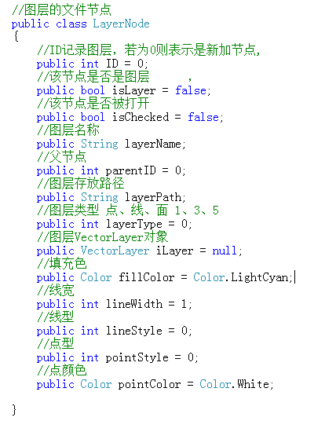
5.2 编码风格
  说明复杂数据结构的使用方法
第5章编码与测试

Slide 14
语句构造
5.2 编码风格
不要把多个语句写在同一行
尽量避免复杂的条件测试
尽量减少对“非”条件的测试
避免大量使用循环嵌套和条件嵌套
利用括号使逻辑表达或算术表达式的运算次序清晰直观
第5章编码与测试

Slide 15

输入/输出
5.2 编码风格
所有的输入数据都进行检验
检查输入项重要组合的合法性
保持输入格式的简单
提示可用的选择和边界数值
第5章编码与测试

Slide 16
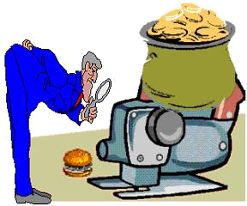
5.3 软件测试基础
在测试阶段，测试人员努力设计出一系列测试方案
目的是为了破坏已经建造好的软件系统
竭力证明程序中有错误
测试不能证明程序是正确的
第5章编码与测试

Slide 17
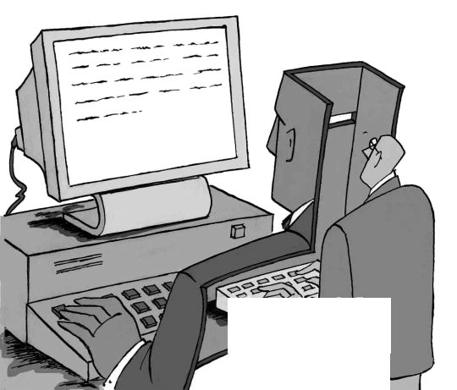
5.3 软件测试基础
从心理学角度讲，由程序员的编写者自己测试是不恰当的。
综合测试阶段通常由其他人员组成测试小组来完成测试工作.
第5章编码与测试

Slide 18
黑盒测试与白盒测试
5.3 软件测试基础
黑盒测试（功能测试）：根据产品应该具有的功能，通过测试来检验是否每个功能都正常使用
白盒测试（结构测试）：如果知道产品内部工作过程，可以通过测试来检验产品内部的动作是否按规格说明书的规定正常进行
第5章编码与测试

Slide 19
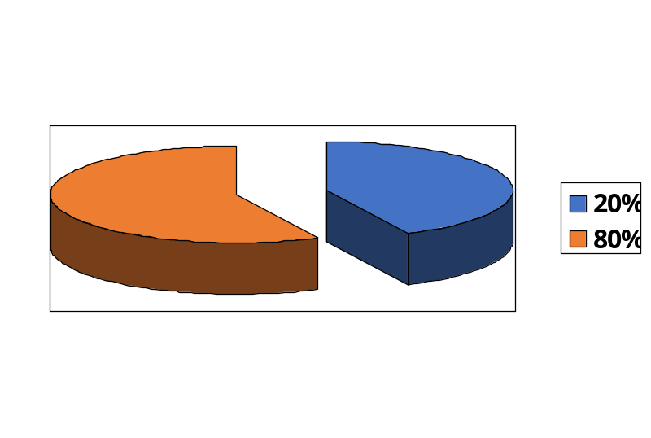
测试准则
所有的测试都应该追溯到用户需求
应该在测试开始之前的相当长时间，就制定出测试计划
Pareto原理： 80% from 20%

Slide 20
Pareto原理
20％的模块消耗80％的资源；
20％的模块包含80％的错误；
20％的错误消耗80％的修改成本；
20％的模块占用了80％的执行时间。
Notes:
帕雷托

Slide 21

测试准则
测试应该从小规模开始，并逐步进行大规模测试
为了达到最佳测试效果，应该由独立的第三方来从事测试工作
穷举测试是不可能的

Slide 22

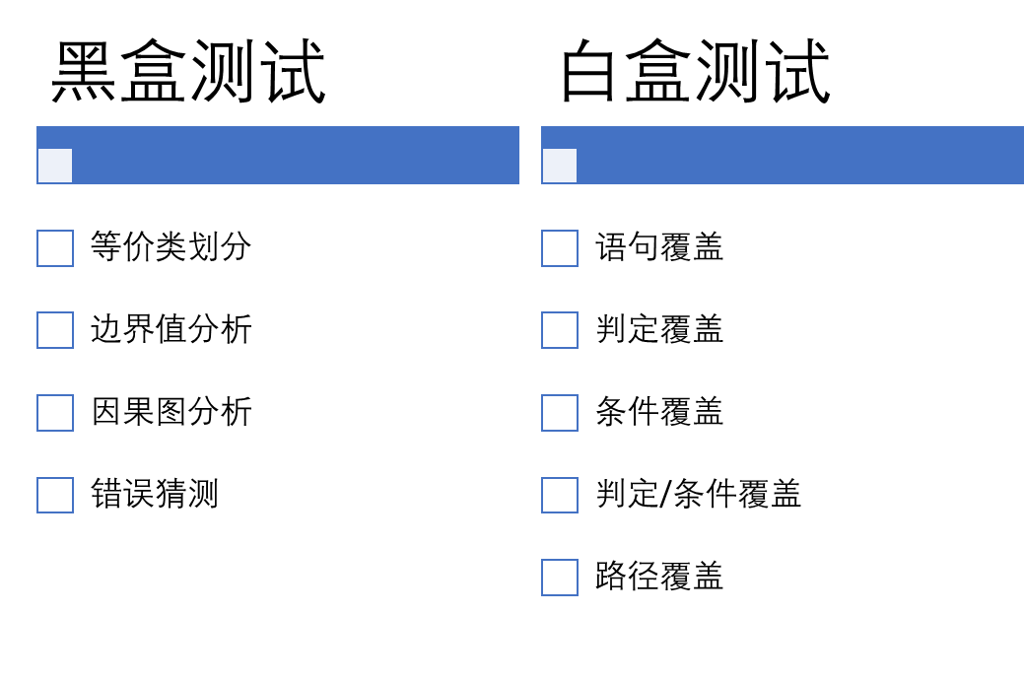
测试分类

Slide 23
逻辑覆盖
入口
语句覆盖
判定覆盖
条件覆盖
判定/条件
条件组合覆盖
A>1
And B=0
X=X/A
A=2
or X>1
X=X+1
返回

Slide 24
逻辑覆盖
入口
语句覆盖
A>1
And B=0
Y
X=X/A
A=2;B=0 ;X=4
A=2
or X>1
Y
X=X+1
语句覆盖是很弱的逻辑覆盖标准
返回

Slide 25
逻辑覆盖
入口
判定覆盖（分支覆盖）
A>1
And B=0
Y
X=X/A
A=2;B=0;X=2
A=3;B=1 ;X=2
N
A=2
or X>1
Y
X=X+1
N
首先是语句覆盖
返回

Slide 26
逻辑覆盖
入口
条件覆盖
A>1
And B=0
Y
A>1 A<=1 B=0 B!=0
A=2 A!=2 X>1 X<=1
1 A=2,B=0,X=1
2 A=1,B=1,X=2
X=X/A
A=2
or X>1
Y
X=X+1
返回
首先是语句覆盖
但不一定是判定覆盖

Slide 27
逻辑覆盖
入口
判定/条件
A>1
And B=0
同时满足判定和条件覆盖保准
A>1 A<=1 B=0 B!=0
A=2 A!=2 X>1 X<=1
1 A=2,B=0,X=4
2 A=1,B=1,X=1
X=X/A
A=2
or X>1
X=X+1
返回

Slide 28
逻辑覆盖
入口
条件组合覆盖
A>1
And B=0
判定表达式的各种组合至少出现一次
A>1 B=0
A>1 B!=0
A<=1 B=0
A<=1 B!=0
……….
X=X/A
A=2 X>1
A=2 X<=1
A!=2 X>1
A!=2 X<=1
A=2
or X>1
X=X+1
返回
覆盖标准最强

Slide 29
黑盒测试技术
黑盒测试着重测试软件功能
黑盒测试力图发现错误：
  功能不正确或遗漏了功能
  界面错误
  数据结构错误或外部数据库访问错误
  性能错误
  初始化和终止错误

Slide 30

黑盒测试技术
1、等价类划分法：将输入域划分成数据类
  有效等价类
  无效等价类

Slide 31
黑盒测试技术
输入条件 | 有效等价类 | 无效等价类
出生年月类型长度 | 6位数字 | 有非数字 少于6位 多于6为
出生年份 | 1966 1981 | 小于1966 大于1981
月份 | 1--12 | 为负数 等于0 大于12

Slide 32
黑盒测试技术
2、边界值
例如 规定某个输入条件可能包含1——255个记录
1 、255、 0、 256

Slide 33
黑盒测试技术
3、错误推测
根据直觉和经验

Slide 34
测试策略
单元测试
集成测试
确认测试 Alpha Beta测试
Notes:
关于工作

Slide 35
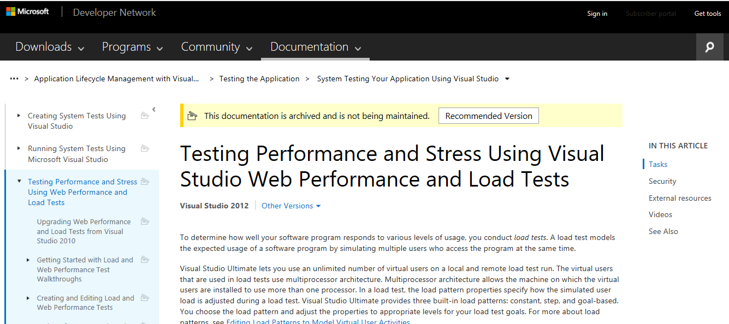
参考资料
张海藩, 软件工程,人民邮电出版社
软件过程改进
CMM
面向对象的软件工程
软件配置管理
Internet

Slide 36

Question & Answer
Thank you

